Slide 1
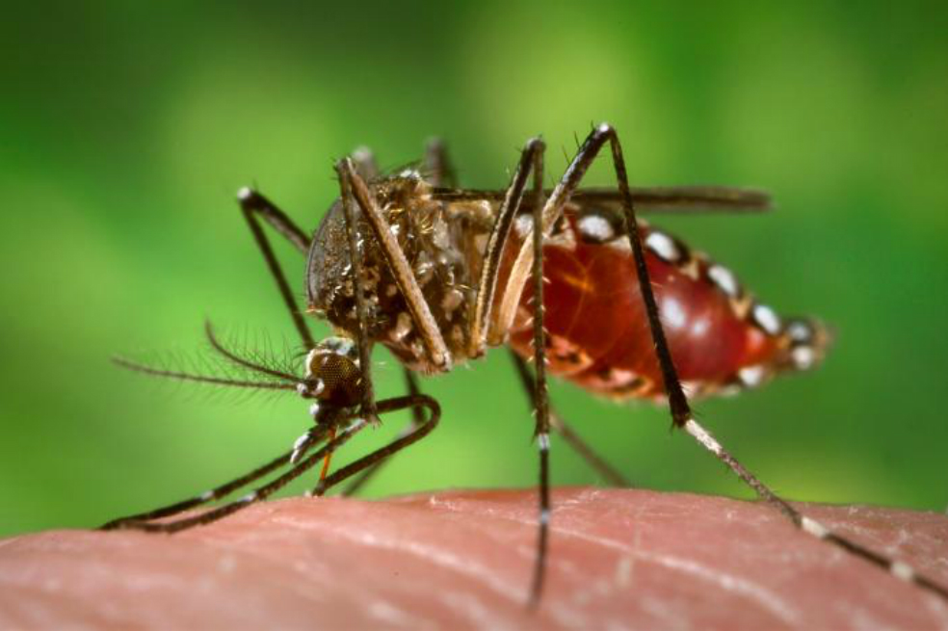
SIMULACIÓN DE LA PROPAGACIÓN DEL DENGUE EN VILLAVICENCIO, DURANTE UNA TEMPORADA DE SEQUÍA Y ESCASEZ DE AGUA
Adrián Camilo González 160003510
Juan Sebastian Lozano G. 160003518
SIMULACIÓN COMPUTACIONAL
UNIVERSIDAD DE LOS LLANOS

Slide 2

Justificación
Este trabajo tiene como fin el realizar un análisis del comportamiento de la infección del dengue en la ciudad de Villavicencio mediante la simulación de un modelo dinámico de sistemas, siguiendo un modelo epidemiológico, para determinar las variaciones que puede tener la enfermedad en un intervalo de 6 meses por factores que afectan su proliferación o control, buscando proveer información útil para llevar a cabo acciones de las autoridades municipales para asegurar la salud de los ciudadanos.

Slide 3
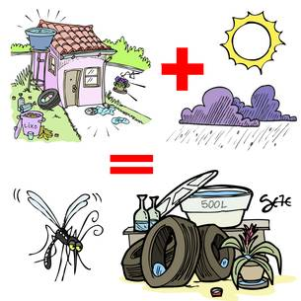
Definición del problema
Notes:
En las sequías, las personas acumulan más agua dentro de sus casas, por lo que, al dejarlas sin protección, facilita la reproducción del mosquito transmisor. Por ello, enfermedades como el dengue pueden proliferar en la ciudad. En Villavicencio la población fue de 503 414 habitantes en 2018.
Se busca realizar una simulación de 6 meses en las cuales se toma en cuenta principalmente la concentración de la población de la ciudad, ya que es una variable que influye directamente a la población del mosquito, así como también el tiempo de vida del mosquito, su reproducción, y los porcentajes de infección, presentados en estudios epidemiológicos promulgados por el Instituto Nacional de Salud y la Secretaria de Salud del Meta, para así ver el comportamiento de la enfermedad.

Slide 4



Objetivos
Notes:
Realizar la simulación del comportamiento del dengue en un periodo de tiempo en la ciudad de Villavicencio.
Analizar el proceso y los resultados de las simulaciones y determinar si los centros de salud tienen la capacidad de atender los casos de dengue.
Proveer información para los centros de salud sobre el comportamiento del dengue durante un periodo donde la población aumenta
Facilitar la toma de decisiones a los entes encargados de la salud tras el análisis de los resultados obtenidos de la simulación.

Slide 5

Pregunta a ser respondidas
¿Qué sucede si hay un aumento de la población debido al turismo, migración venezolana o algún otro factor?
¿Cómo influye el clima en la población de los mosquitos?
¿Están las diferentes entidades de salud preparadas para combatir el aumento del dengue en la población en una temporada de escasez de agua?

Slide 6
Alcance y supuestos del sistema
Con la información adecuada, podría realizarse la simulación en cualquier ciudad de Colombia, siempre que se cuenten con datos confirmados por instituciones oficiales. Inicialmente la simulación se realizará teniendo en cuenta solo la población de Villavicencio.
Ya que la enfermedad del dengue solo es transmitida por las hembras, las cuales viven más que los machos, su población siempre será mayor, por lo que asumimos que todos los picados se contagiarían de dengue.
Entre más población presente un área de la ciudad, mayor será la cantidad de agua en sus hogares, lo que aumenta la reproducción del mosquito.

Slide 7
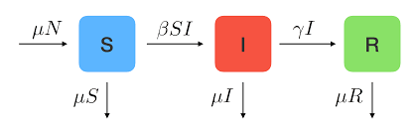
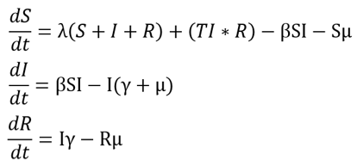
Modelo SIR con tasas de flujo
Notes:
El modelo SIR es un modelo dinámico de sistemas, un modelo que representa los brotes epidémicos dentro de una problación, mediante un modelo matemático de ecuaciones diferenciales que describe la transición de los individuos en 3 agrupaciones: Suceptibles, infectados y recuperados.

Slide 8
Medidas de desempeño
Simbolo | Variable
β | Tasa de Contagio
µ | Tasa de mortalidad per cápita
γ | Tasa de recuperación
TI | Tasa de incidencia
λ | Tasa de nacimiento

Slide 9


Recolección de los datos y simulación
Notes:
Las variables de referencia se logran establecer en base a estos estudios y textos investigativos que impliquen el modelado de una infección como el dengue, e informes de la ciudad de Villavicencio

Slide 10

Descripción del software utilizado
Notes:
El software escogido para realizar la simulación es Vensim, el cual es una herramienta visual de modelaje que permite simular, analizar, plantear y optimizar modelos de dinámica de sistemas mediante diagramas de flujo o Forrester

Slide 11
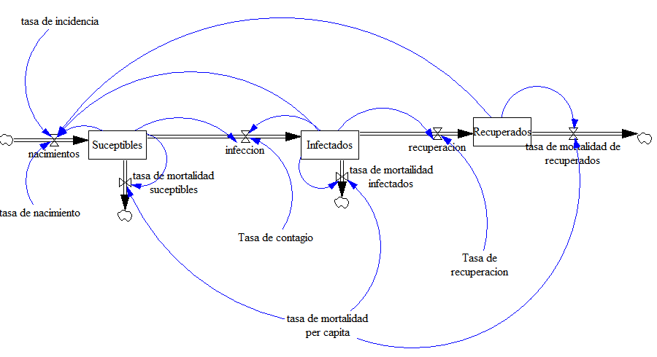
Diseño del modelo del sistema

Slide 12
Configuración de los sistemas y escenarios
Población inicial:
S=150
I=170
R=20
Tiempo de simulación
6 meses
ESCENARIO 1
Simulación actual de Villavicencio
ESCENARIO 2
Aumento de la población de susceptibles por llegada de turistas u otras personas
ESCENARIO 3
Calidad de recuperación disminuye en centros de recuperación

Slide 13
Escenario #1
Tasa de nacimiento = 0.02
Tasa de mortalidad per cápita = 0.1
Tasa de incidencia = 0.02705
Tasa de contagio = 0.33
Tasa de recuperación = 0.7

Slide 14
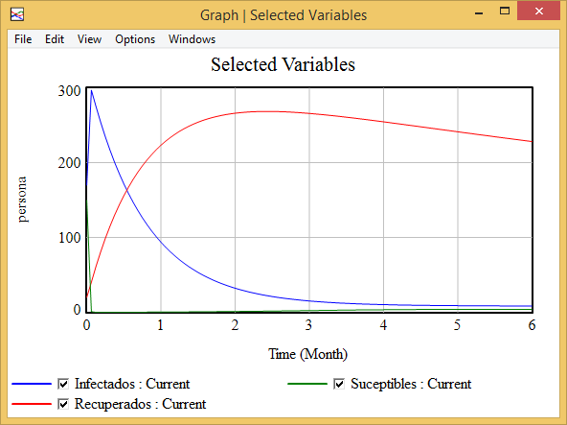
Resultados 1

Slide 15
Escenario #2
Tasa de nacimiento = 0.6
Tasa de mortalidad per cápita = 0.1
Tasa de incidencia = 0.02705
Tasa de contagio = 0.33
Tasa de recuperación = 0.7

Slide 16
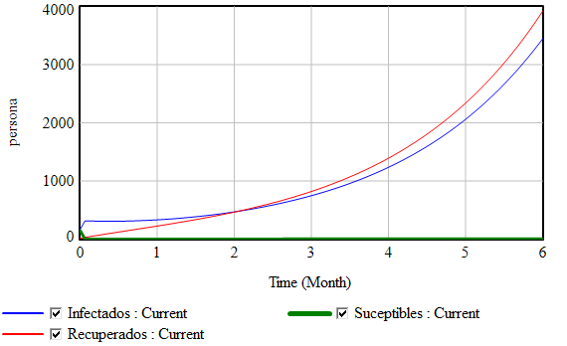
Resultados 2

Slide 17
Escenario #3
Tasa de nacimiento = 0.02
Tasa de mortalidad per cápita = 0.1
Tasa de incidencia = 0.02705
Tasa de contagio = 0.33
Tasa de recuperación = 0.2

Slide 18
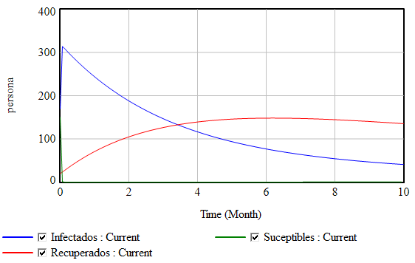
Resultados 3

Slide 19
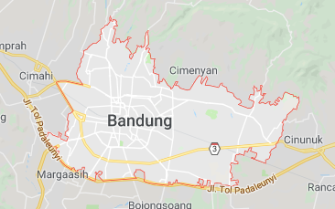
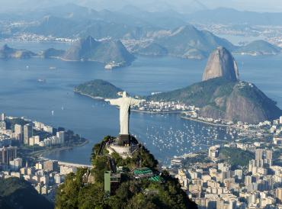

Trabajos previos
Modelo SIR-SI, factor de edad
Modelo SIR-NSLI, Rio de janeiro
Modelo SIIR-SI

Slide 20
Conclusiones
En Villavicencio hay una gran probabilidad de que se presente una epidemia del dengue durante las vacaciones, cuando vienen turistas y la población aumenta, estando expuestos a contagiarse del dengue.
Durante los meses en que se realizó la simulación, cuando la infección prospera causa que la población infectada aumente a grandes escalas, así que es necesario habilitar centros de salud adecuado para las personas.
El dengue tiene gran presencia en Villavicencio, indicado en las simulaciones, donde la población infectada tendía a 0, pero no llega a este valor, por lo que no puede ser completamente eliminado de la ciudad, pero si combatirlo y ayudar a curar a las personas contagiadas.
Una solución viable para ayudar a disminuir o eliminar el brote de dengue, es disminuir la población de susceptibles mediante campañas y jornadas de vacunación, o disminuir la población de infectados, mediante la mejora en el servicio y tratamiento de las entidades de salud de Villavicencio

